Slide 1
Artificial neural network

Slide 2
Konsep dasar
Mesin difungsikan untuk meniru cara berfikir manusia
Alternatif untuk penyelesaian suatu masalah

Slide 3
Apa yang bisa dilakukan ANN
Mengenali pola
Prediksi
Klasifikasi
optimisasi

Slide 4
Kategori neural network
Berdasarakan model pembelajaran
Supervised : klasifikasi dan prediksi
Unsupervised : klustering dan segmentasi
Reinforcement : optimisasi

Slide 5
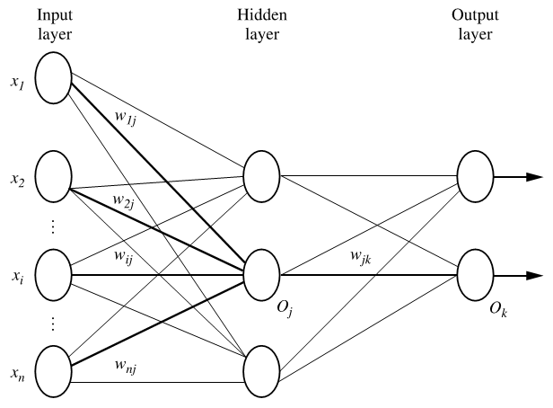
Topologi Neural network
Input unit
Hidden layer
Output unit
Two-layer NN

Slide 6
Homework
Back propagation NN
Pengertian dan contoh penerapannya

